Slide 1
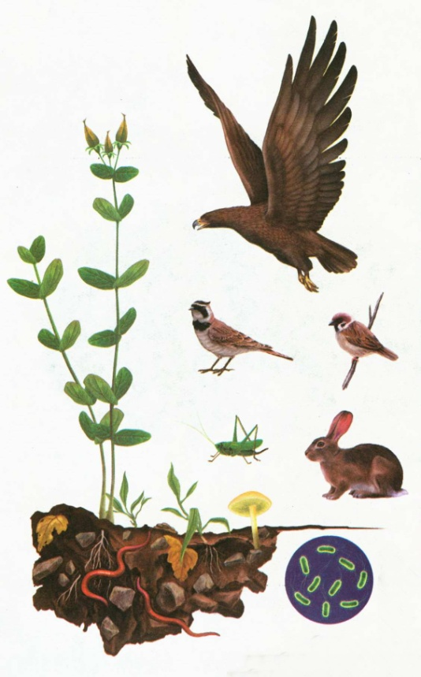
想一想，议一议
下图画出了草原上的部分生物。
有人为了防止鸟吃草籽儿，把人工种草的实验区用网罩了起来。过一段时间发现，草几乎被虫吃光了，而未加网罩的天然草原，牧草却生长良好。这是什么原因呢？这个实例说明了什么？

Slide 2
1、未加网罩的天然草原牧草生长良好，为什么？
2、这个实例说明了什么？
草地被网罩起来以后，鸟飞不进去了，吃草的昆虫失去了鸟的控制，就猖獗起来。
生物系统内部是一个完整平衡的整体，不可分割。

Slide 3
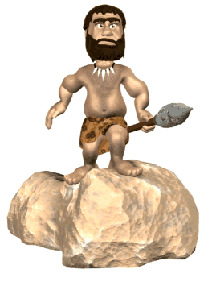

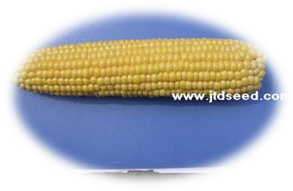
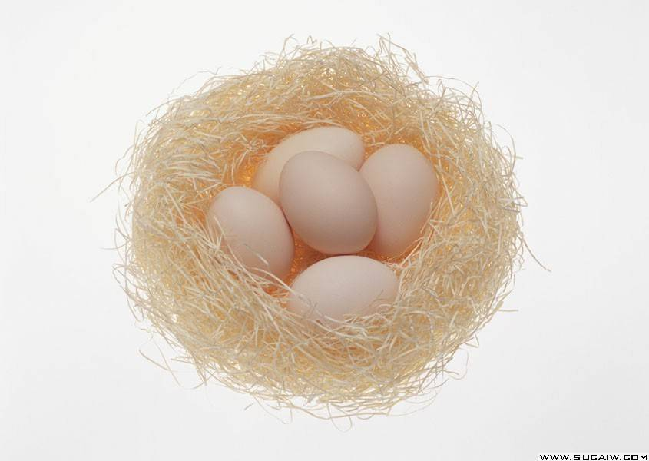
假设 你像 鲁滨逊 那样流落在不毛的荒岛上，只有15Kg玉米和一只母鸡可以食用，那么使自己活的最长的办法是：
A.先吃鸡，然后吃玉米
B.先吃玉米，同时用部分玉米喂鸡，吃鸡生产的蛋，最后再吃鸡
我反对！为什么要先吃我？
先吃鸡，再吃玉米

Slide 4
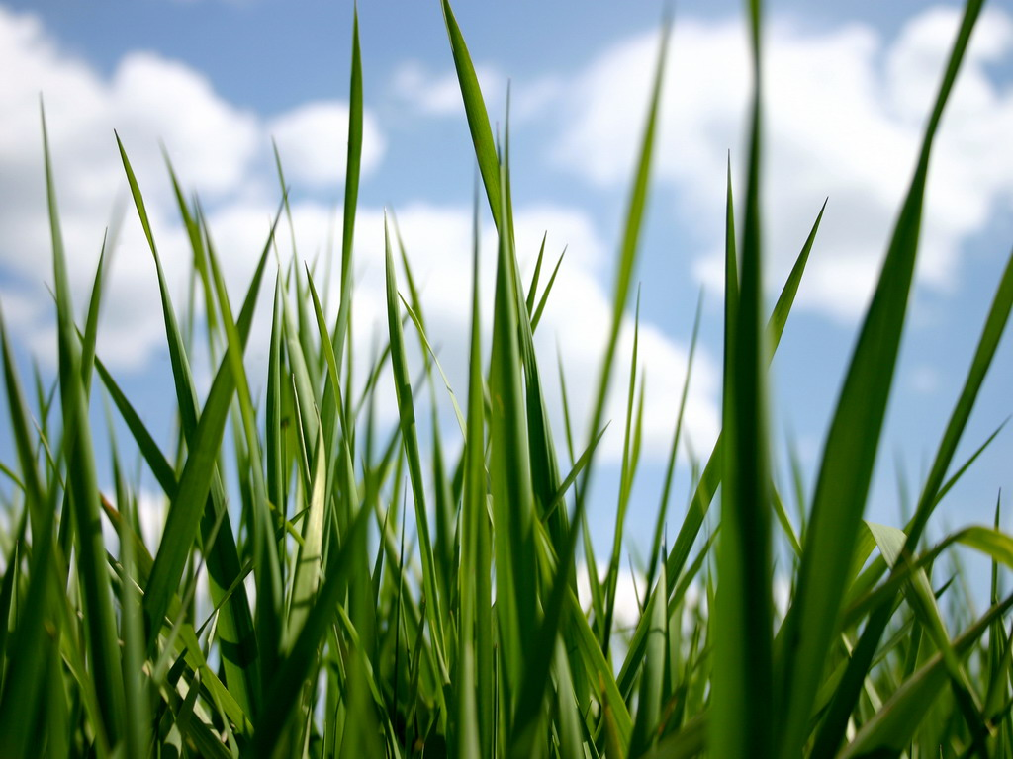
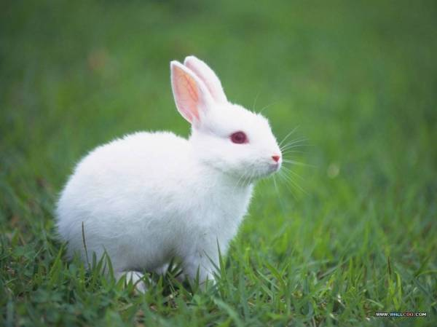
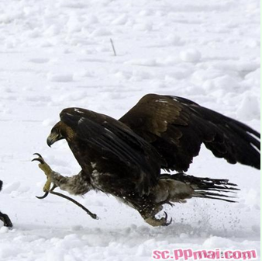
能量流动的过程
草
兔子
老鹰

Slide 5
1、小草的能量来自哪里?
2、照射在草地上的太阳能如何被小草吸收?这些能量都被小草吸收了吗?
3、小草吸收了太阳能后,这些能量有哪些去向?

Slide 6
能量流经第一营养级示意图
呼吸作用
生产者
（植物）
用于生长
发育和繁殖
初级消费者
（植食性动物）
遗体 残骸
分 解 者

Slide 7
1、小草的能量来自哪里?
2、照射在草地上的太阳能如何被小草吸收?这些能量都被小草吸收了吗?
3、小草吸收了太阳能后,这些能量有哪些去向?
固定的太阳能
光合作用，仅仅吸收1%左右。
呼吸作用消耗；
被下一营养级的生物所利用；
被分解者所利用；

Slide 8
呼吸作用
呼吸作用
呼吸作用
呼吸作用
太阳能
生产者
（植物）
初级消费者
（植食动物）
次级消费者
（肉食动物）
三级消费者
（肉食动物）
分 解 者
呼吸作用
生态系统能量流动传递的过程

Slide 9

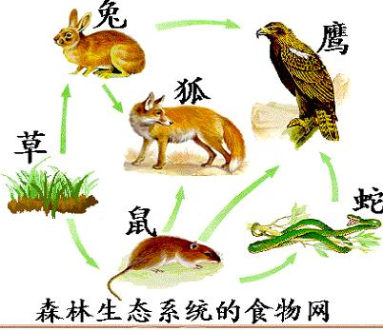



（2）如果植物体内有机物和固定的太阳能是相同的，你认为通过哪一条食物链，鹰获得的能量较多？
在食物链中，经历的环节越少，处于食物链最顶端的生物（如鹰），获得的能量就越多。

Slide 10

七嘴八舌
食物链越短，能量到我体内的越多，我活的时间就越长呀！

Slide 11
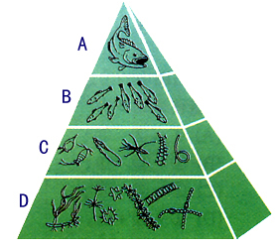
能量金字塔
单位时间内各营养级所得到的能量数值，由低到高绘制的图形
三级消费者（第四营养级）
次级消费者（第三营养级）
初级消费者（第二营养级）
生产者（第一营养级）
从能量金字塔可以看出：营养级越多，在能量流动中消耗的能量就 _____。
湖泊生态系统能量金字塔
越多

Slide 12
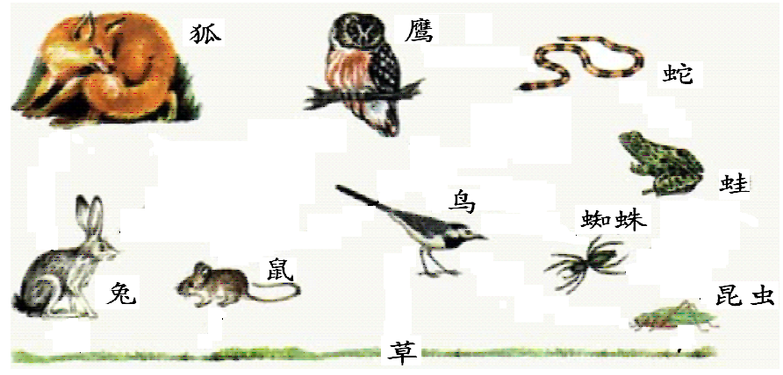
分析食物链:
草 鼠 鹰

Slide 13
生物个体数量是会发生波动变化的
草 鼠 鹰
草数量减少
鹰数量增多
鼠数量减少
草数量增多
鹰数量减少
鼠数量增多
（2）这个生态系统被破坏了吗？为什么？
（3）这说明生态系统具有什么特点？

Slide 14
尝试用坐标轴表示出草、鼠、鹰三种生物
的数量变化关系。
生物
数量
草
1. 草的数量>鼠的数量>鹰的数量。
2.鼠比鹰先增大到最大值。
时间
分析:1.比较草、鼠、鹰的数量。
2.鼠与鹰哪一种生物先增大到最大值？

Slide 15
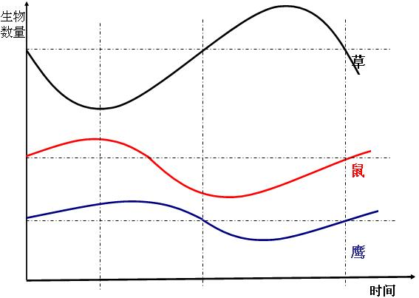
草、鼠、鹰三种生物的数量变化关系

Slide 16
生态系统中，各种生物之间既存在着竞争，又存在相互依存、相互制约的关系，共同维持生态系统的动态平衡。
生态系统的相对稳定，首先是生物物种和数量上的相对稳定！

Slide 17
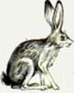
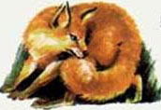
生态系统具有一定的自动调节能力
生态系统具有一定的自动调节能力，使得生态系统中的各种生物的数量和所占比例相对稳定。

Slide 18
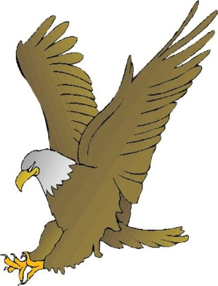
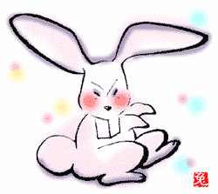

（4）如果这两个生态系统中兔子同时被猎杀，又发生怎样的变化？
食物关系越错综复杂，各种生物的数量就越稳定，抗破坏能力就越强。生态系统具有一定自动调节能力，但这种调节能力是有一定限度的。

Slide 19
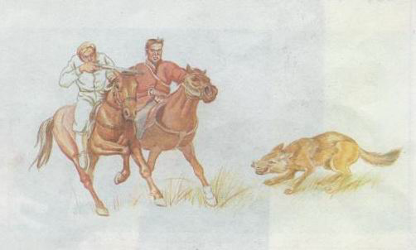
“打狼”
资料分析 4
20世纪初，因为狼是鹿的天敌，美国的一个州为了
保护鹿群，曾对狼进行大
量捕杀。一开始，得到保
护的鹿迅速繁殖，在短时
间内总数超过10万只。但
好景不长，森林中的树木
草地遭到极大破坏，鹿的
数量大减。
你认为狼对这个生态系统的稳定具有什么作用？
捕杀狼与保护鹿有矛盾吗？
接下来，你认为这个州的人应怎么做？

Slide 20
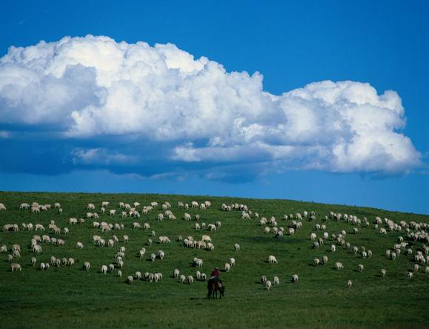
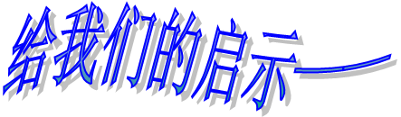
1、如果在草原上过度放牧，会有哪些后果？
如果草场上放养的牲畜太多，就会严重破坏草场植被，造成土地沙化，草场就很难恢复原样。
生态系统的自动调节能力是有限度的。
人类应该爱护生态系统，合理利用资源。

Slide 21
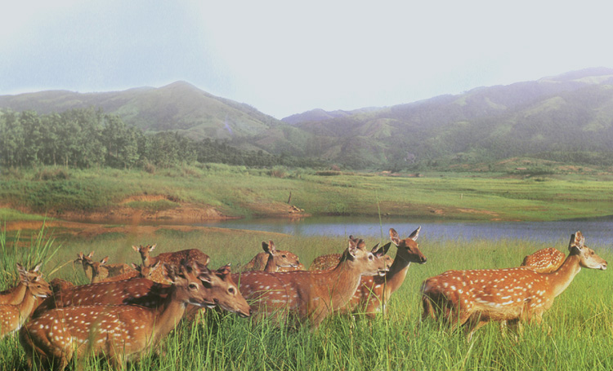
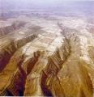
黄土高原过去不仅有茂密的森林，还有茂密的草原。但是，经过几百年的掠夺式开发，盲目砍伐森林和滥垦草原，结果植被破坏殆尽，引起水土流失，因而成为一片荒山秃岭。
青山绿水
黄土高原的历史变迁
穷山恶水

Slide 22
2、生态系统的自我调节能力是有一定限度的
如果外界的干扰强度超过了其自我调节能力范围，生态系统的稳定性将遭到严重破坏而无法恢复！
例如：我国西北的黄土高原！

Slide 23
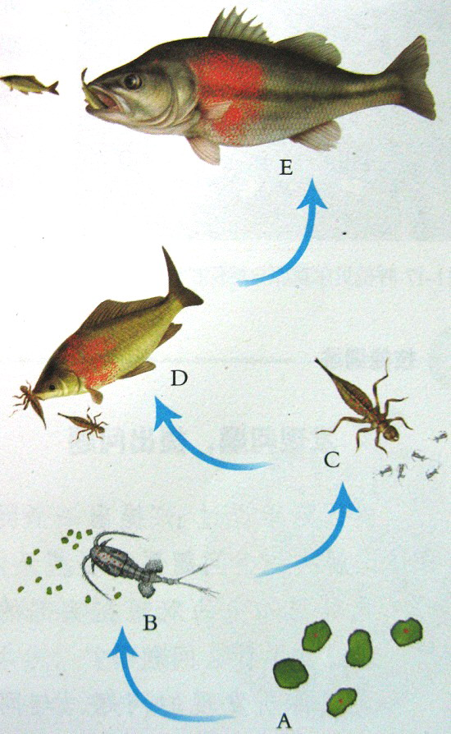
资 料 分 析
富集
有害物质通过食物链
日本于20世纪50年代发生的水俣病，就是当地居民长期食用富含汞（有毒物质）的鱼虾造成的，患者手脚麻木、运动失灵，甚至呈疯癫状态。猫也吃了富含汞的鲶鱼（比原来含汞废水中的汞浓度高1万～10万倍），出现了“狂猫症” 。
A 水生植物 →
B 剑水蚤 →
C 蜻蜓幼虫 →
D 小鱼 →
E 大鱼
红点代表有毒物质

